Slide 1
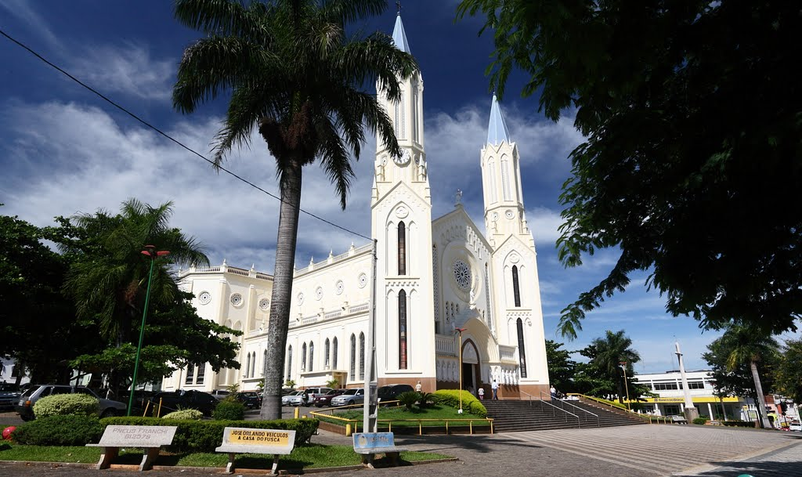


Slide 2

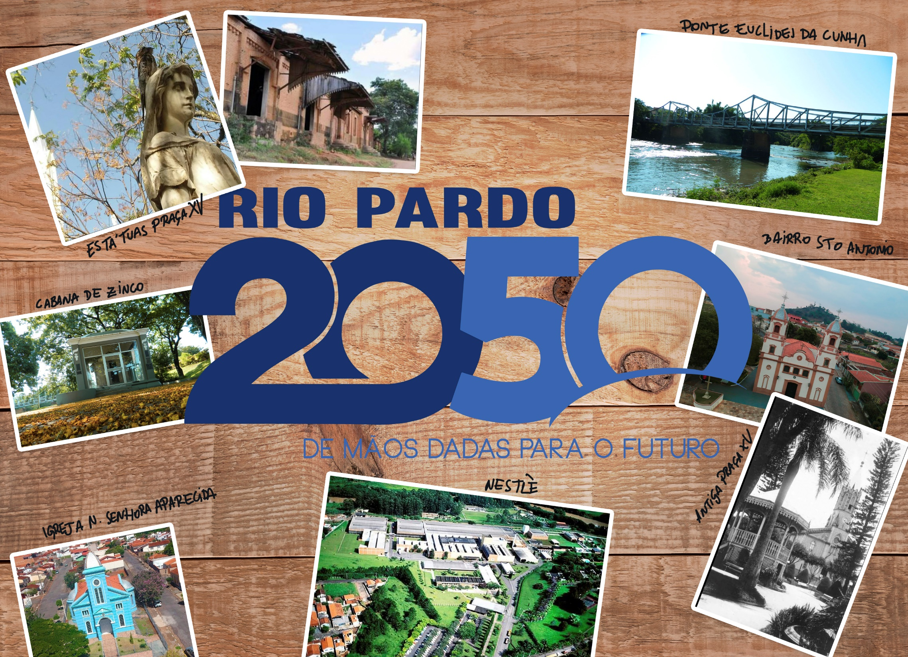

Slide 3


RIO PARDO 2050
São José do Rio Pardo 2050
Estratégia de Desenvolvimento Sócio Econômico
Essa estratégia contem a propostas de curto, médio e longo prazos, de acordo com a visão de futuro definida pela própria sociedade local.

Slide 4
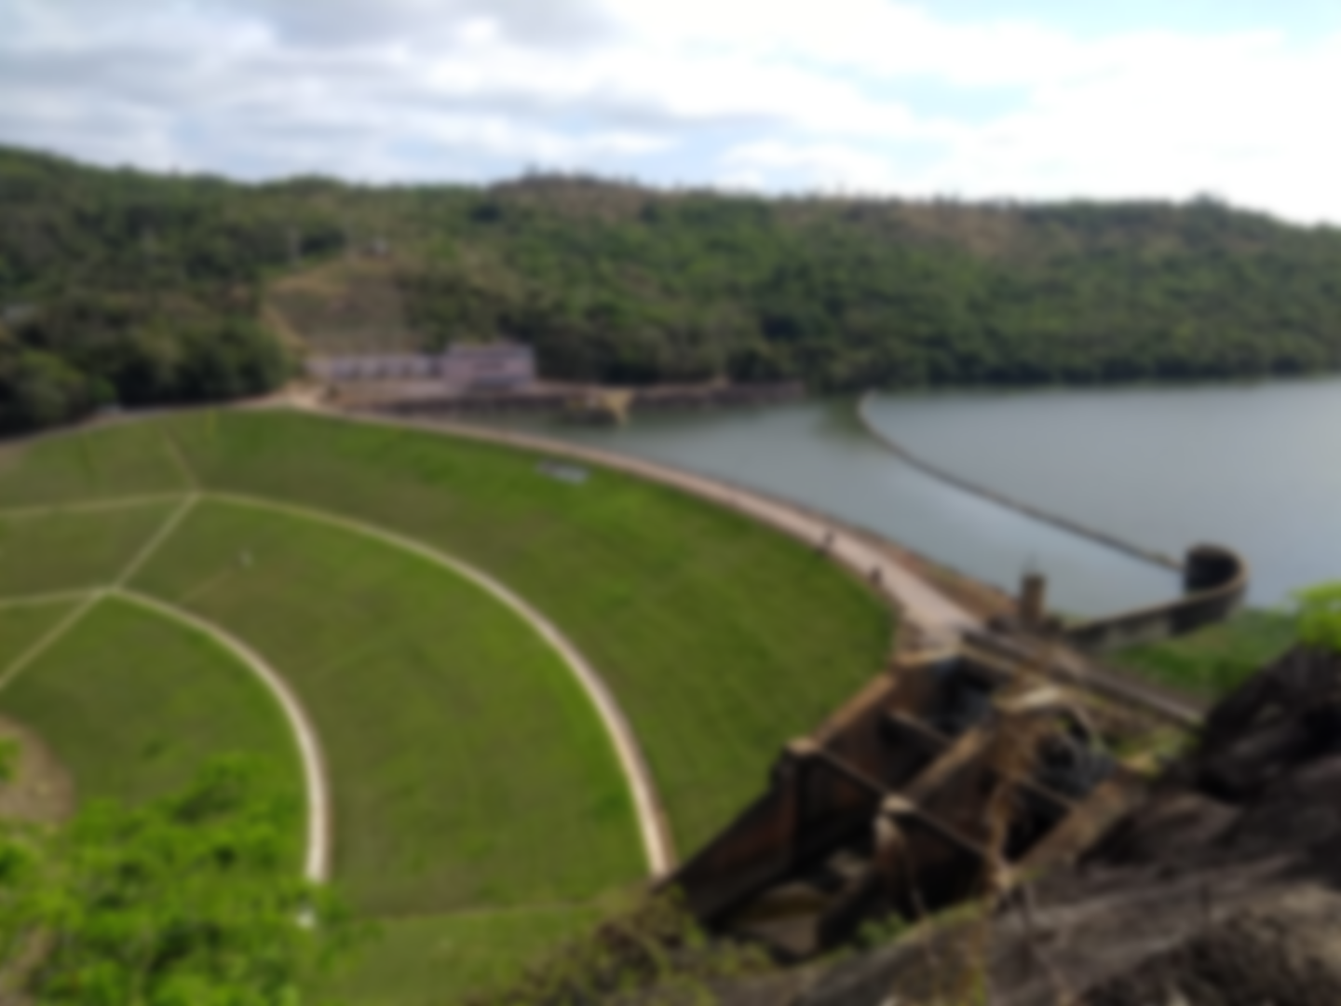
RIO PARDO 2050
DIRETRIZES:
-Atualizar as possibilidades de oferta de emprego e melhoria de salário e renda;
-Definir estratégias de acolhimento para os novos investidores;
-Fortalecer a economia local, num mundo novo:
“RIO PARDO” um lugar mundial.
-Criar novos protagonismos, novos pactos sociais, novos agentes sociais;

Slide 5


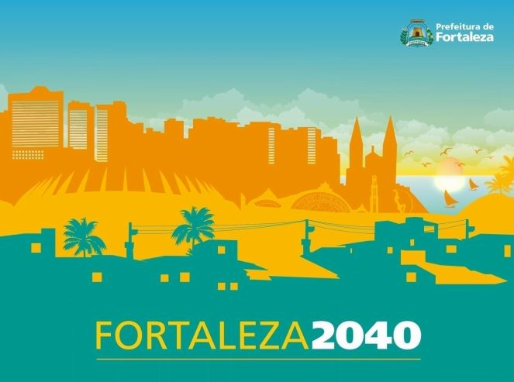





Quem já fez?
Etc...

Slide 6
Estrutura do Rio Pardo 2050
GRUPO GESTOR
GRUPO FOCAL
GRUPOS DE TRABALHO

Slide 7
Estrutura do Rio Pardo 2050
GRUPO GESTOR
- Garantir a existência e operação da ADRP 2050
- Garantir que o seu estatuto, os pressupostos e diretrizes sejam cumpridos
- Fazer a gestão financeira (captação de mantenedores e parceiros, Gestão e prestação de contas dos recursos financeiros captados)
-Representar a ADRP 2050
- Participar do Grupo Focal
- Acompanhar e direcionar as empresas e profissionais que forem contratados para a Execução do Rio Pardo 2050
- Prestar contas á população de modo geral do encaminhamento do projeto RIO PARDO 2050
- Constituir o Grupo Focal

Slide 8
Estrutura do Rio Pardo 2050
GRUPO FOCAL
inteligência coletiva do município é multidisciplinar e suprapartidário.
Constituído por um grupo de pessoas, com experiência profissional e de vida, visão para o futuro e conhecimento técnico que são colocados à disposição do Município 2050.
É função deste grupo avaliar os dados do município obtidos no diagnostico socio econômico, nos inventários, nas consultas públicas e elaborar as propostas para redação do Município 2050.
Esse grupo tem o desafio de produzir uma proposta do Rio Pardo 2050 que represente o anseio da população isento das questões pessoais (interesses financeiros, econômicos, profissionais ou pessoais, partido políticos ou etc.).
Caberá ao grupo Focal garantir a participação popular, ouvir e considerar os anseios da população (grupos temáticos, entidades, instituições, juventude, população etc.) e a produção de um projeto adequado à realidade local e de acordo com os anseios da população.

Slide 9
Estrutura do Rio Pardo 2050
.
Esse grupo tem como diretriz a defesa das propostas dos grupos temáticos, da juventude e da população.
Não é um grupo de propositura, mas um grupo que vai agregar os anseios e propostas de todos e juntos vão integrar todas as propostas que chegarão até eles no tocante à geração de emprego e renda, desenvolvimento econômico sustentável.
A participação é voluntaria e deverá compor este grupo pessoas que estejam de acordo com a proposta do 2050 para o mesmo.
Ele é aberto, ou seja, quem quiser participar pode se candidatar, mas é necessário novamente frisar a necessidade de aceitar a proposta de operação do grupo.

Slide 10
Estrutura do Rio Pardo 2050
GRUPOS DE TRABALHO- TEMATICO
Agricultura
Urbano
Setores Econômicos – ACIST
Câmara Legislativa
População
Igreja
Educação
Saúde
Juventude

Slide 11
CRONOGRAMA EXECUTIVO SÃO JOSÉ DO RIO PARDO
MÊS | out/19 | nov/19 | dez/19 | jan/20 | fev/20 | mar/20 | abr/20 | mai/20 | jun/20 | jul/20
Diagnóstico socioeconômico | X | X | X | X | X
Diagnostico urbano |  |  | x | x | x | x
Contrato social | X | X | X | X | X | X | X | X | X | X
Redação 2050 |  |  |  |  | X | X | X | X
Implantação do Núcleo de Desenvolvimento Econômico + Coordenação | X | X | X | X | X | X | X | X | X | X

Slide 12
DIAGNOSTICO URBANO – O QUE É
O Diagnóstico Urbano consiste na elaboração de estudo urbanístico,
contemplando levantamento e análise dos principais condicionantes
físicos e sociais e seus impactos na atual dinâmica urbana.

Slide 13
DIAGNOSTICO URBANO – O QUE A PREFEITURA PRECISA FORNECER
O objetivo do estudo é elaborar uma análise estratégica do território, a fim de permitir uma compreensão das dinâmicas urbana e regional.
Dados do diagnostico urbano poderão ser aplicados na revisão do Plano Diretor Estratégico ou embasar decisões da gestão pública do Município.
Objetivo : fornecer um material que permita leituras estratégicas dos condicionantes urbanísticos no âmbito da escala intraurbana.

Slide 14
DIAGNOSTICO URBANO – O QUE A PREFEITURA PRECISA FORNECER
1 | CARACTERIZAÇÃO GERAL DO MUNICÍPIO
2 | ANÁLISE HISTÓRICA
3 | DADOS AMBIENTAIS
4 | REDES DE INFRAESTRUTURA DE SERVIÇOS URBANOS
5 | REDES DE INFRAESTRUTURA PARA MOBILIDADE URBANA E REGIONAL
6 | DADOS DE URBANIZAÇÃO:
7 | LEGISLAÇÃO URBANÍSTICA:

Slide 15
DIAGNOSTICO URBANO – O QUE A PREFEITURA PRECISA FORNECER
-Gabarito de altura (número de pavimentos) de todas as edificações
-Uso do solo (de todos os lotes da cidade)
-Vazios urbanos (levantamento em conjunto com o de uso do solo)
-Edifícios vazios/abandonados

Slide 16
DIAGNOSTICO URBANO – O QUE SERÁ ENTREGUE
1) Relatório de análise da legislação, conjunto de leis municipais e demais instrumentos aplicáveis (Lei de Uso e Ocupação do Solo, Código de Obras ou Código de Posturas etc.),
destacando os elementos mais significativos para a compreensão do ordenamento urbano atual, bem como os condicionantes relevantes (oportunidades ou restrições) para o ordenamento urbano futuro
2) Mapa de tipologia urbana: tipologias fundiárias e edilícias, tecidos consolidados e passíveis de transformação, densidades construídas e característica física da ocupação do solo por quadra ou setor;
3) Modelo topológico tridimensional da cidade,

Slide 17
DIAGNOSTICO URBANO – O QUE SERÁ ENTREGUE
4) Mapa analítico com características topológicas, cobertura vegetal, áreas de proteção ambiental, corpos d’água e demais elementos geográficos naturais;
5) Mapa analítico do zoneamento atual, contendo manchas, índices característicos, aderência ao suporte físico e incongruências/oportunidades quando à capacidade de suporte e tendências de ocupação/atividades;
6) Mapeamento do uso e ocupação predominante do solo por quadra ou setor;
7) Mapas temáticos: lazer/cultura/esportes, educação, saúde, segurança e outros serviços públicos e privados, com raios de alcance, capacidade e população atendida;

Slide 18
DIAGNOSTICO URBANO – O QUE SERÁ ENTREGUE
8) Diagrama de Centralidades: determinação e hierarquização de pólos e centralidades existentes e potenciais por atividade econômica, densidade habitacional, densidade construtiva, quantidade de equipamentos públicos e privados, aspectos histórico-culturais e localização estratégica/macroacessibilidade;
9) Diagrama de tensão polar: conectividade entre centralidades a partir da análise da infraestrutura existente e necessária, suporte geográfico e complementaridade funcional, com Raio de Alcance Efetivo (REA);

Slide 19
DIAGNOSTICO URBANO – O QUE SERÁ ENTREGUE
10) Mapas de habitação: análise com cruzamento de tipologias habitacionais, densidades demográficas, densidade de oferta imobiliária e projetos públicos, localização da demanda (por sub-habitação e características de núcleo familiar e renda) etc.;
11) Perspectivas futuras: mapeamento de projetos de equipamentos públicos e privados, urbanização, infraestruturas e cruzamento com leitura de centralidades potenciais.

Slide 20
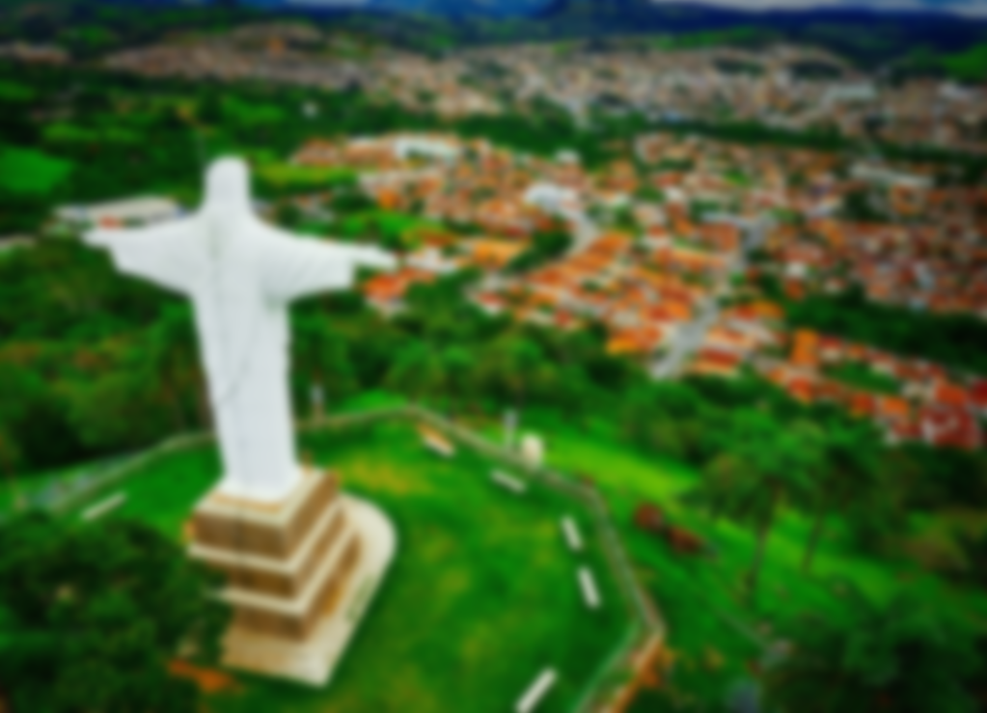
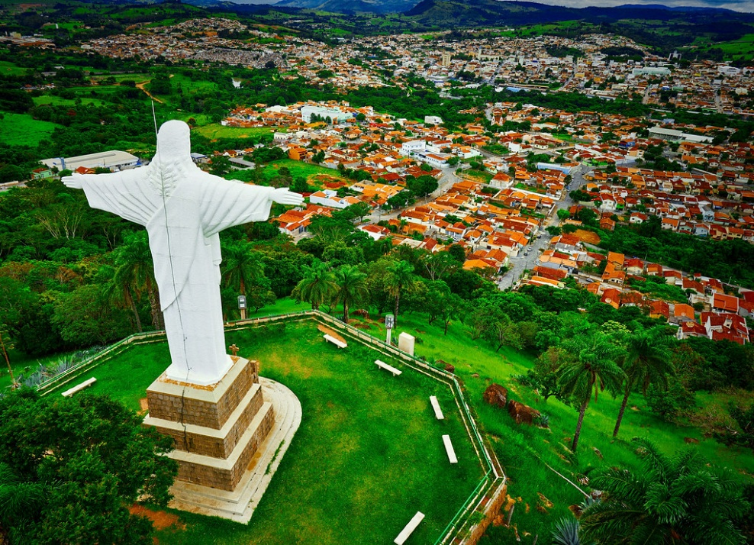
RIO PARDO 2050
QUAIS SÃO OS GRANDES DESAFIOS DO MUNICIPIO ?
- Inserir SÃO JOSÉ DO RIO PARDO nos grandes movimentos de mudança que o mundo está vivendo , sem alterar a sua cultura e seu modo de ser.

Slide 21
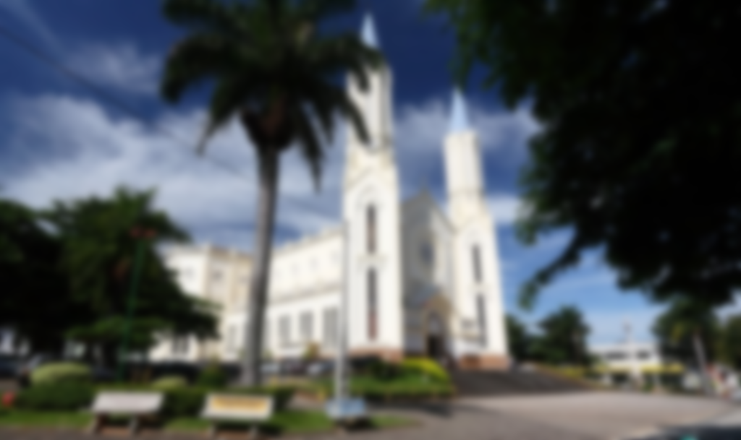

RIO PARDO 2050
GRANDES DESAFIOS
Fixar a juventude
Oferecer um ambiente social , econômico e empreendedor estimulante e interessante para serem criados novos negócios, aumento da renda,
constituírem famílias e serem felizes
Crescer de maneira planejada e sustentável

Slide 22
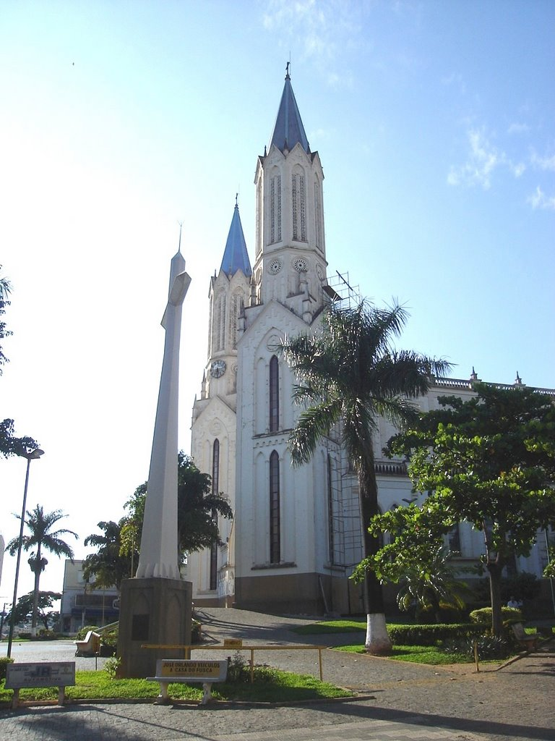
RIO PARDO 2050
  SÃO JOSÉ DO RIO PARDO 2050
  “ PLANO DE ESTADO”
  Um plano suprapartidário
  Um plano de todos
  Partido “RIO PARDO”
  Que tenha a garantia de continuidade ao longo dos anos

Slide 23
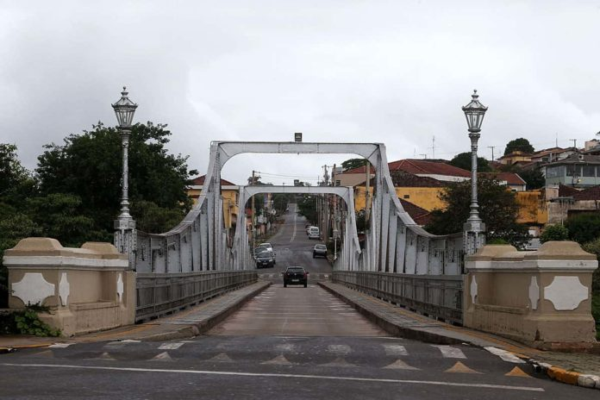
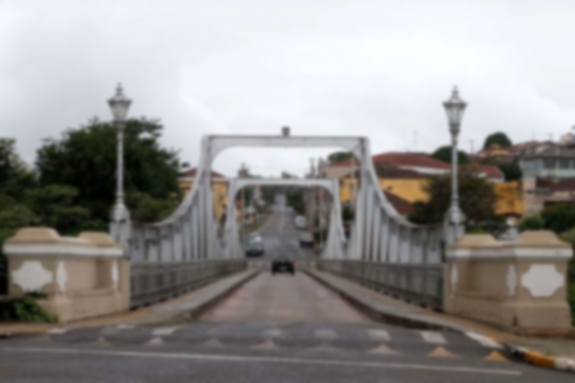
RIO PARDO 2050
DIRETRIZES:
-Necessidade de participação;
-Desenvolver e fortalecer as relações e potencialidades socioeconômicas do Município e de sua região;
-Aprimorar os circuitos espaciais produtivos e os círculos de cooperação local, regional, nacional e internacional;
-Identificar as possibilidades de construção de um futuro melhor.

Slide 24
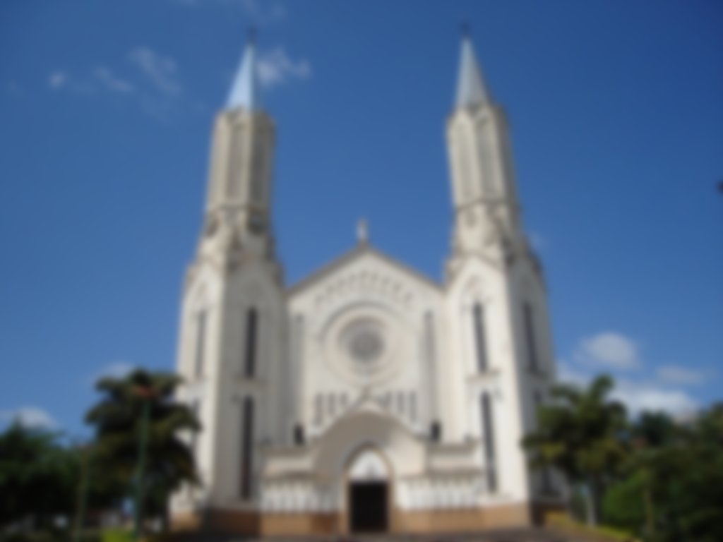
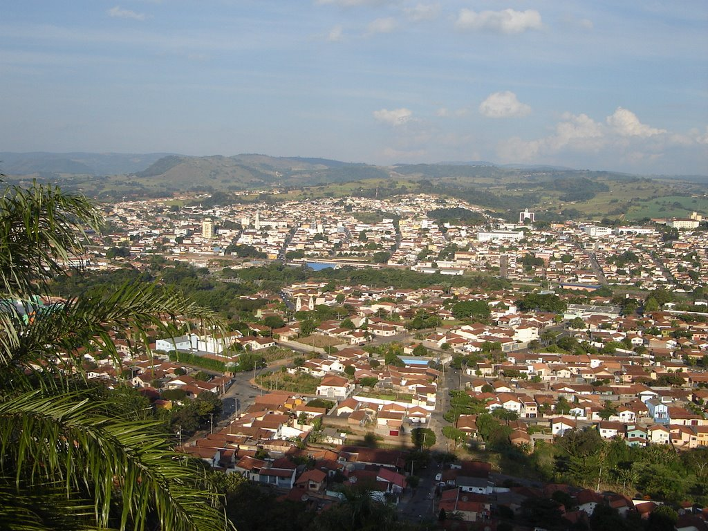
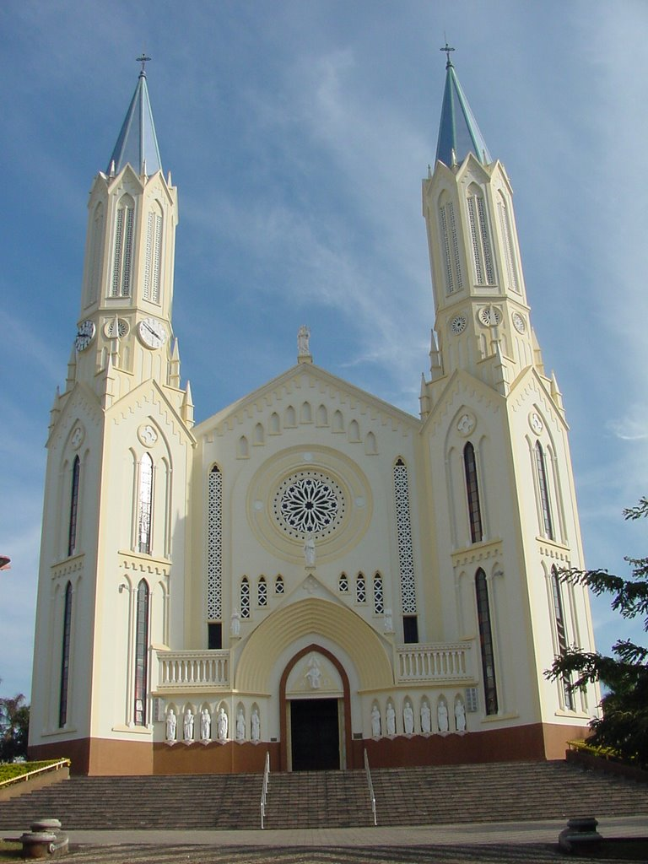

SÃO JOSÉ DO RIO PARDO
O MELHOR LUGAR DO MUNDO
PARA SE VIVER HOJE E NO FUTURO!

Slide 25


